Slide 2
آموزش به مددجو نارسایی قلبی
ارائه دهنده: علیرضا صابری علی آباد

Slide 3
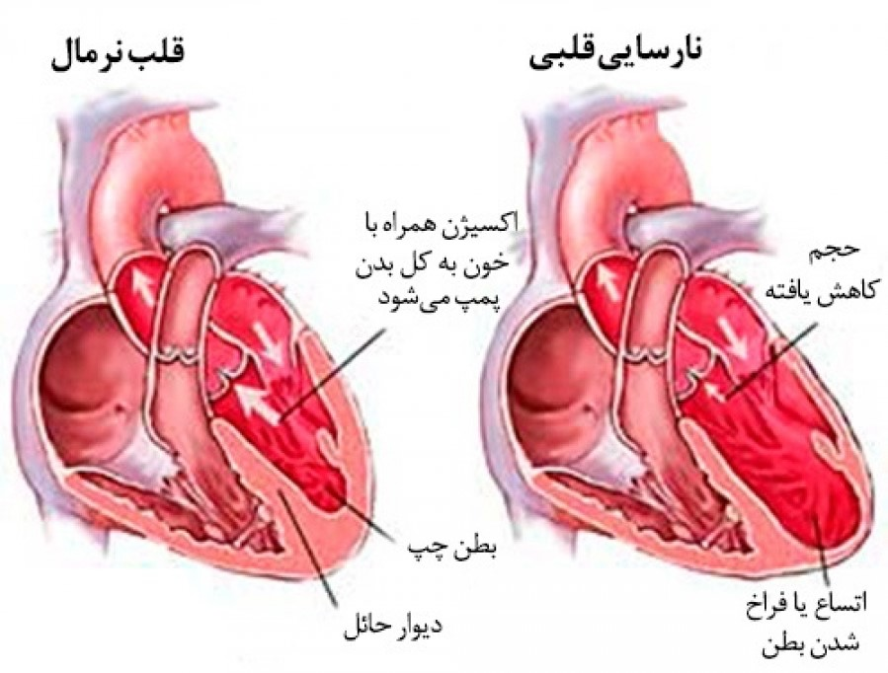
نارسایی قلبی

Slide 4
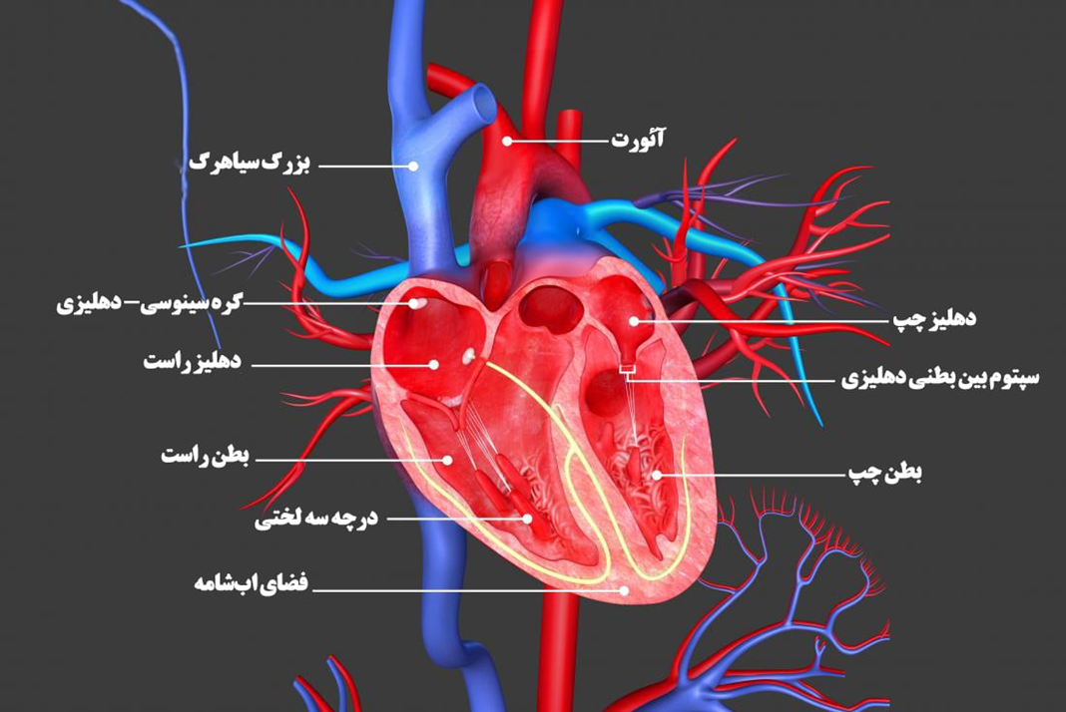
تشریح کارکرد قلب عروق
آناتومی(ساختمان) قلب :
قلب از چهار حفره تشکیل شده است.۲ حفره سمت راست(دهلیز و بطن راست) و۲ حفره در سمت چپ (دهلیز و بطن چپ) قرار دارند.
این چهارحفره به شکل دو پمپ مجاور هم عمل میکنند که هریک از آنها خون را به یک سیستم کاملاً متفاوت گردش خون ارسال میکنند.

Slide 5
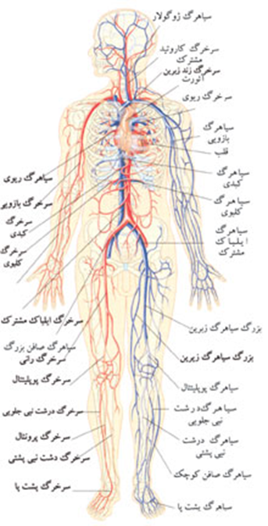
تشریح کارکرد قلب عروق
قلب راست و چپ توسط یک دیواره از یکدیگر جدا شده که مانع از حرکت جریان خون از یک سمت قلب به سمت دیگر می شود، پس خون دو سمت قلب هیچ ارتباطی با هم ندارند.
سمت راست قلب، خون وریدی بدون اکسیژن را به دستگاه گردش خون ریوی میفرستد و در بافت ریه از اکسیژنی که ما تنفس میکنیم، غنی میشود.
سمت چپ قلب، خون حاوی اکسیژن و مواد غذایی را به تمام قسمتهای بدن جهت مصرف میفرستد.

Slide 6
نارسایی قلبی
نارسایی قلبی یک سندروم بالینی ناشی از اختلالات ساختمانی یا عملکردی قلب است که به قابلیت بطن ها برای پر شدن یا پرتاب خون آسیب میرساند.
H.F وضعیتی است که در آن قلب قادر به پمپ خون برای تامین نیاز بافت ها به اکسیژن ومواد غذایی نمی باشد.
اخیرا HFرا بعنوان یک سندروم با افزایش حجم مایعات و یا گردش خون ناکافی بافتی مشخص می گردد.

Slide 7
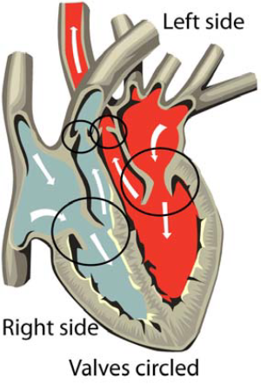
نارسایی قلبی
Ejection Fraction (EF) نمایانگر حجم خون تخلیه شده در هر انقباض از قلب خارج می شود.
EF طبیعی برابر با 55 تا 65 درصد حجم بطن هاست.

Slide 8
نارسایی مزمن قلبی
نکته :
C.H.F یک نمایش حاد H.F است.
شیوع نارسایی قلبی با افزایش سن افزایش می یابد. بیشترین میزان شیوع آن در آمریکا در افراد بالا ۷۵ سال می باشد. نارسایی دومین علت شایع مراجعه به بیمارستان می باشد.

Slide 9
نارسایی قلب
علت نارسایی قلب :
گرفتگی عروق قلب ، فشار خون بالا ، سکته قلبی
کاردیومیوپاتی ،اختلالات دریچه ،آترواسکلروز شریان های کرونر(علت اولیه H.F )

Slide 10
علت های نارسایی قلبی
اختلال در عملکرد میوکارد علت هایی دارد از جمله:
بیماری شریان کرونر
پرفشاری خون
کاردیومیوپاتی
اختلالات دریچه ای
بدکاری کلیه همراه با افزایش بار مایعات
دیابت
ایسکمی به دنبال انفارکتوس میوکارد

Slide 11
تقسیم بندی C.H.F بر اساس انجمن قلب نیویورک NYHA
کلاس | علائم | پیش آکهی
I | فعالیت های روزانه زندگی را بدون خستگی وتنگی نفس انجام می دهد. درد قفسه سینه ندارد،فاقد علامت | خوب
II | محدودیت کم در فعالیت های روزانه زندگی ،در استراحت علامت ندارد،اما با افزایش فعالیت بدنی دچار علائم می شود. | خوب
III | محدودیت مشخص در فعالیت های روزانه زندگی ،هنگام استراحت احساس راحتی دارد اما با انجام فعالیت کمتر از حد معمول دچار علائم می شود | نامناسب
IV | علائم عدم کفایت قلبی در هنگام استراحت | بد

Slide 13
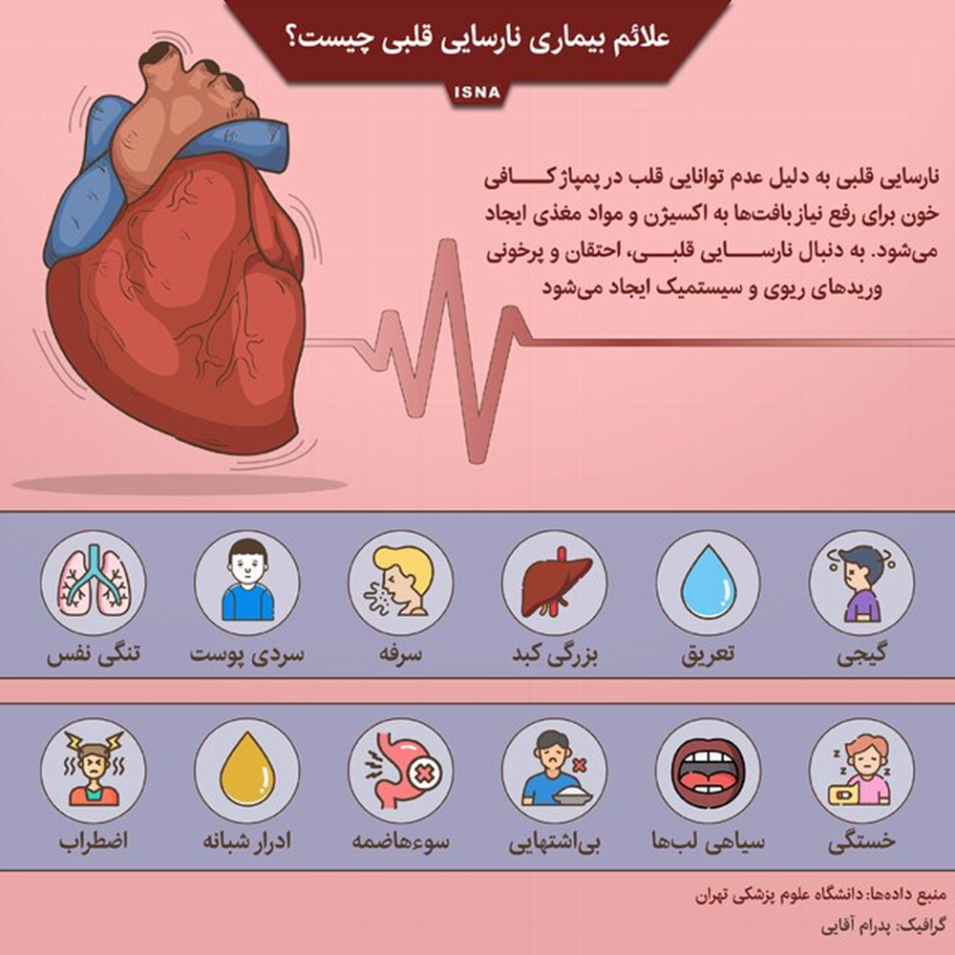
تظاهرات بالینی
احتقان
تنفس سخت
تنگی نفس در هنگام خوابیدن
سرفه (هنگام خواب و فعالیت)
کراکل های ریوی که با سرفه پاک نمیشود
افزایش وزن سریع
ادم وابسته
نفخ و آسیت
اتساع ورید ژوگولار
اختلال خواب و خستگی

Slide 14
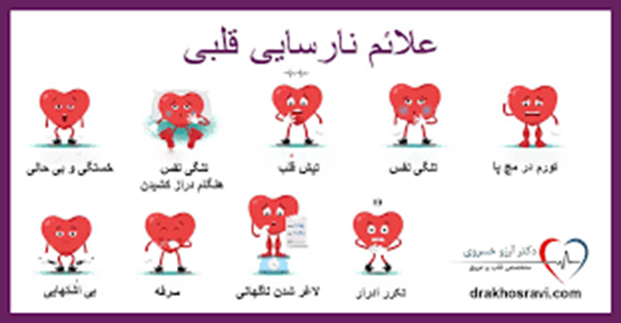
تظاهرات بالینی
گردش خون ناکافی
کاهش تحمل فعالیت
ضعف عضلانی
بی اشتهایی یا تهوع
کاهش وزن بی دلیل
سبکی سر و گیجی
کانفیوژن بی دلیل یا تغییر در وضعیت روانی
تاکیکاردی در حالت استراحت
الیگوری در طول روز همراه با ناکچوری در شب
انتها های سرد با عروق منقبض
رنگ پریدگی یا سیانوز

Slide 16
تظاهرات بالینی

Slide 17
نارسایی قلب
نارسایی سمت چپ قلب Left Sided H.F
عدم تخلیه مناسب خون از بطن چپ باعث بروز احتقان ریه می شود.
نارسایی بطن چپ را نارسایی رو به عقب می نامند.
تظاهرات بالینی :
احتقان وریدهای ریوی (تنگی نفس،سرفه،رال)سرفه در ابتدا خشک است بعد ممکن است مرطوب گردد.
P.N.D بعد از چند ساعت دراز کشیدن

Slide 18
نارسایی قلب
نکته :
خلط کف آلود صورتی رنگ علامت P.E است.
نکته:
در صورتی که میزان تخلیه خون از بطن چپ نیز کم شود به نام نارسایی رو به جلو نامیده می شود.
نکته:
به دلیل کاهش خون رسانی به کلیه اولیگوری رخ می دهد.
بیمار دچار ترشح رنین از کلیه و در نتیجه ترشح آلدوسترون و احتباس مایع می شود.
بیمار شب ها دچار شب ادراری است.

Slide 19
نارسایی قلب
نکته :
در سالمندان کاهش CO وکاهش پرفیوژن مغزی منجر به گیجی ،تیرگی شعور وبی قراری می شود.
سیستم سمپاتیک تحریک می شود و بیمار تاکیکارد می شود و از تپش قلب شکایت دارد.

Slide 20
نارسایی قلب
نارسایی سمت راست قلب Right Sided H.F :
با نارسایی R.V ،احتقان احشاء وبافت های محیطی شدت بیشتری می یابد.
نکته :
ادم ناحیه خاجی در بیماران بستری در تخت شایع است.
تظاهرات بالینی :
افزایش JVP
ادم اندام تحتانی
افزایش وزن
هپاتومگالی
آسیت
بی اشتهایی وتهوع
شب ادرای

Slide 21
نارسایی قلب
نکته :
-- قبل از ایجاد ادم گوده گذار،حدود 4.5 لیتر مایع در بدن تجمع یافته است.
درمان طبی :
اهداف اساسی در درمان بیماران مبتلا به C.H.F شامل:
کاهش کار قلب
رفع یا کاهش هر نوع عامل ایجاد کننده(A.Fib، مصرف زیاد الکل)
کاهش بار کاری قلب توسط کاهش افترلود و پری لود
درمان بیمار C.H.F شامل محدودیت سدیم ومایعات وقطع الکل وسیگار است.
داروها بر اساس علائم داده می شود.
تجویز اکسیژن وحتی لوله گذاری

Slide 23
نارسایی قلب
درمان دارویی :
ACE-Is نقش اساسی در درمان H.F ناشی از اختلال در عملکرد سیستولیک دارد این داروها اتساع پذیری عروق و دیورز را بهبود می بخشد.
نکته :
اولین داروی تجویز شده برای بیماران با H.F خفیف وبدون احتقان ریه می باشند.
نکته :
بیماران از نظر کاهش فشار خون،هیپوولمی وهیپوناترمی بخصوص همراه با دریافت دیورتیک کنترل می شوند.

Slide 25
داروهای نارسایی قلبی
داروها | اثرات درمانی | توجهات پرستاری
Lisinopril | BP کاهش کاهش پس بار تسکین علایم و جلوگیری از پیشرفت HF | توجه به افت فشارخون علامتدار افزایش پتاسیم سرفه و بدتر شدن عملکرد کلیه
Valsartan Losartan | BP کاهش کاهش پس بار تسکین علایم و جلوگیری از پیشرفت HF | توجه به افت فشارخون علامتدار افزایش پتاسیم سرفه و بدتر شدن عملکرد کلیه
Hydralazine and Isosorbide | اتساع عروق BP کاهش کاهش پس بار | توجه به افت فشار خون علامت دار

Slide 26
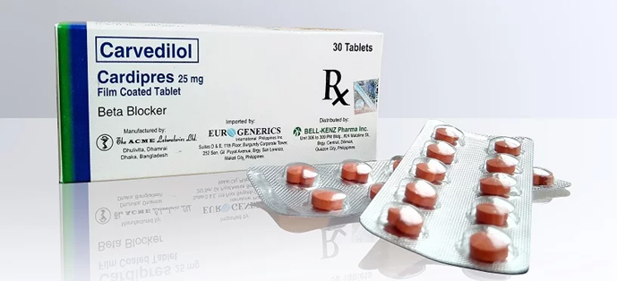
داروهای نارسایی قلبی
داروها | اثرات درمانی | توجهات پرستاری
Metoprolol Carvedilol | اتساع عروق کاهش پس بار کاهش علایم بهبود ظرفیت فعالیت | مشاهده از جهت کاهش ضربان قلب افت فشار خون علامت دار گیجی و خستگی
Furosemide | کاهش حجم مایعات کاهش علایم و نشانه ها HF | توجه به اختلالات الکترولیتی و اختلال کار کلیه کاهش فشار خون پایش I&O وزن روزانه
Spironolactone | بهبود علایم نارسای قلبی | مشاهده از نظر هایپرکالمی
Digoxin | کاهش علایم نارسایی قلبی افزایش قدرت انقباضی | پایش از نظر برادی کاردی و مسمومیت با دیژیتال

Slide 27
نارسایی قلب
نکته :
شایع ترین عارضه ACEisکاهش فشار خون در بیماران بالای 75سال می باشد.
نکته :
ACEis داروهای نگه دارنده پتاسیم می باشند، بیماران از نظر هیپرکالمی کنترل شوند.ودر صورت کراتینین بالای 3 دارو قطع شود.
نکته :
یکی از عوارض مهم این داروها سرفه مقاوم خشک می باشد.

Slide 28
نارسایی قلب
بلوک کننده های گیرنده آنژیوتانسین II :
لوسارتان یا کوزار و والسارتان از این گروه است.
عوارض آن مشابه ACE-Is می باشد
هیدرالازین و دی نیترات ایزوسورباید :
هیدرالازین باعث کاهش مقاومت محیطی عروق در نتیجه کاهش افترلود می شود ودی نیترات ایزوسورباید با اتساع وریدی پری لود را کم می کند مجموع این دو دارو باعث کاهش کار قلب می شود.
ترکیبی از این دو دارو به نام Dilatrate-SR وجود دارد.

Slide 29
نارسایی قلب
بلوک کننده های بتا :
Carvedilol—Metoral
جلوگیری از تحریک سمپاتیک
منع مصرف در آسم
- دیورتیک ها :
کاهش مایع اضافی وسدیم
Aldacton,Amilorid,Triamtren همگی نگه دارنده پتاسیم هستند.
در صورت استفاده از آلداکتون سطح Cr و K پایش شود.

Slide 30
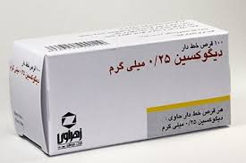
نارسایی قلبی
دیژیتال :
بهبود قدرت انقباض واثر دیورتیک
نکته مهم :
در موارد هیپوکالمی اثر آن افزایش می یابد و احتمال مسمومیت وجود دارد.

Slide 31
نارسایی قلب
نکات مهم در مورد دیگوکسین :
دارو هدایت گره AV را کند می کند.
افزایش برون ده قلبی.
بهبود دیورز.
سطح درمانی 0.5 تا 2 ng/mL
علائم مسمومیت:
خستگی،افسردگی،بی اشتهایی،تهوع،استفراغ(اثرات اولیه)
علائم ECG :
PAT c Block , PVC

Slide 32
نارسایی قلب
اصلاح مسمومیت
-- FAB مصون دیگوکسین(Digi band )
این دارو با دیگوکسین باند می شود.
عوامل خطر زا در مسمومیت با دیژیتال :
مصرف آنتی بیوتیک های خوراکی،کینیدین ،آمیودارون ،بلوک کننده های کانال کلسیم،کاهش پتاسیم،استفراغ وسوء تغذیه،اختلال عملکرد کلیوی
توجهات پرستاری در ارتباط با مصرف دیگوکسین :
کنترل سطح پتاسیم
کنترل عملکرد کلیه بخصوص در سالمندان
ضربان قلب کمتر از 60 دارو قطع شود در صورتی که ریتم سینوس نباشد.
از نظر اثرات جانبی عصبی مانند سردرد،کابوس شبانه،فراموشی،کاهش قدرت بینایی،وجود هاله سبز یا آبی در اطراف اشیاء بیمار کنترل شود.

Slide 33
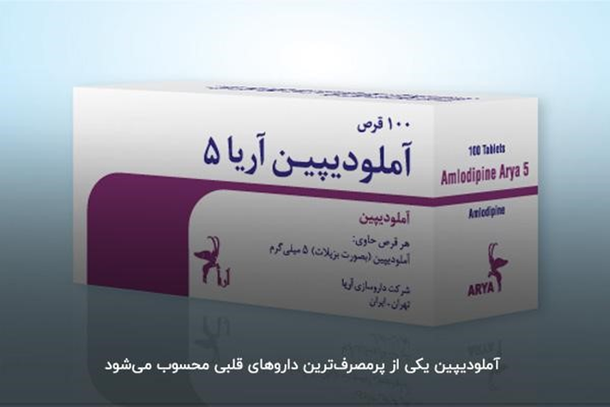
نارسایی قلب
بلوک کننده کانال کلسیم:
Verapamil, Adalat, Diltiazem در اختلال عملکرد سیستولیک منع مصرف دارد.
Amilodipin, Feloropin باعث اتساع عروق با کاهش مقاومت محیطی عروق می شوند.
ضد انعقادها بخصوص در A.Fib استفاده می شود.

Slide 34
نارسایی قلبی
رژیم غذایی :
کم سدیم (کمتر یا مساوی 2 تا 3 گرم در روز)
مایعات محدود

Slide 35
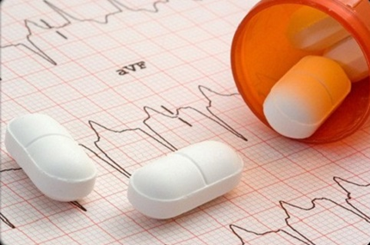
سایر دارو های نارسایی قلبی
سایر دارو های نارسایی قلبی
ضد انعقاد ها هپارین
آنتی آریتمی آمیودارون
استاتین ها آتورواستاتین

Slide 36
داروی ممنوع سالمندان
داروهای ضد التهاب غیر استروئیدی مثل ایبوبروفن موجب کاهش خون رسانی به کلیه می شوند. پس باید اجتناب کرد.

Slide 37
آموزش های نارسایی قلبی
آموزش های پرستاری در نارسایی قلبی :
کنترل جذب ودفع
کنترل وزن روزانه صبح بعد از ادرار کردن
پایش از نظر 2 تا 3 پوند در روز یا 5 پوند در هفته (نکته امتحانی)
سمع ریه
تعیین JVP
بررسی ادم اندام های آویزان
بررسی علائم افزایش حجم مایعات(ارتوپنه،PND ،D.O.E )
کنترل هیپرکالمی بخصوص در استفاده از آلداکتون وACE-Is

Slide 38
نارسایی قلب
هشدار پرستاری :
گریپ فروت منبع غنی پتاسیم است و تداخل جدی دارویی – غذایی دارد ،هنگام مصرف با پزشک مشورت شود.
نکته :
افراد پیر ممکن است علائم ونشانه های غیرتیپیک نارسایی قلبی مانند خستگی،ضعف وخواب آلودگی را نشان دهند.
نکته :
کبد از نظر رفلکس هپاتوژوگولر معاینه می گردد. حدود 30 تا60 ثانیه فشار به ناحیه R.U.Q وارد می کنیم اگر اتساع ورید گردن بیش از 1cm مشاهده شد، آزمون مثبت برای افزایش فشار وریدی تلقی می شود.

Slide 39
نارسایی قلب
بیمار از نظر الیگوری (ادرار کمتر از ml400 در روز) و آنوری (ادرار کمتر از ml50 در روز )مورد پایش قرار گیرد.
در H.F داروهای آرامبخش باید با احتیاط داده شود زیرا ممکن است باعث گیجی و افزایش اضطراب شود.

Slide 40
نارسایی قلب
فرآیند پرستاری در بیمار مبتلا به نارسایی قلبی :
بررسی
بررسی شامل مشاهده تاثیر درمان وتوانایی بیمار به درک واجرای استراتژی های مراقبت از خود متمرکز است. علائم ونشانه های افزایش حجم مایع ریه و سیستمیک سریع گزارش شود.
پرستار همچنین پاسخ عاطفی بیمار به تشخیص H.F را بررسی می کند.
گرفتن تاریخچه سلامتی،معاینه بالینی لازم است.
تشخیص پرستاری
عدم تحمل فعالیت در ارتباط با عدم تعادل بین تامین و تقاضای اکسیژن ناشی از کاهش برون ده قلب

Slide 41
نارسایی قلب
افزایش حجم مایع در ارتباط با دریافت یا احتباس زیاد سدیم/ مایع ناشی از H.F و درمان دارویی
اضطراب در ارتباط با تنگی نفس وبیقراری ناشی از اکسیژن رسانی ناکافی
فقدان قدرت در ارتباط با ناتوانی در انجام مسئولیت های نقش ناشی از ناخوشی مزمن وبستری شدن
عدم رعایت برنامه درمان در ارتباط با فقدان آگاهی
مشکلات جانبی/ عوارض احتمالی :
شوک کاردیوژنیک
دیس ریتمی
ترومبوآمبولی
افیوژن پریکارد وتامپوناد قلب

Slide 42
نارسایی قلب
برنامه ریزی واهداف :
اهداف عمده رفع مشکلات یاد شده، در تشخیص پرستاری است.
اقدامات پرستاری :
بهبود تحمل فعالیت با استراحت
هنگام فعالیت اگر قادر به صحبت نمی باشد سطح فعالیت را کم کند.
تدابیر درمانی در حجم مایعات (دیورتیک)
دیورتیک خوراکی صبح زود داده شود تا مزاحم استراحت بیمار درطول شب نشود.
به دلیل کاهش جریان خون در نواحی ادم ،خطر صدمه پوستی بالا می رود،پرستار باید شکنندگی پوست را بررسی کند.
کنترل اضطراب(توسط راحتی فیزیکی وحمایت روانی)

Slide 43
نارسایی قلب
ارزشیابی :
افزایش تحمل فعالیت را نشان دهد
تعادل مایعات حفظ می شود
اضطراب کمتر است
برای برنامه درمانی ومراقبتی تصمیم می گیرد
برنامه مراقبت از خود را رعایت می کند

Slide 44
عوارض نارسایی قلب
ادم حاد ریه A.P.E :
ناشی از نارسایی قلب است که به صورت حاد در نارسایی قلب دیده می شود.
حمله ادم ریه معمولا چند ساعت بعد از دراز کشیدن ایجادمی شود.
نکته :
علامت کلاسیک ادم ریه به صورت خلط صورتی کف آلود است.
تظاهرات بالینی :
بیقراری واضطراب، دیس پنه ناگهانی، دست ها سرد و مرطوب، سیانوز ناخن ها، نبض ضعیف وتند، افزایش Jvp، گیجی واستوپور

Slide 45
عوارض نارسایی قلب
پیشگیری :
بیمار بنشیند وپاها را آویزان کند،فعالیت زیاد وتنش عاطفی نداشته باشد.
علائم اولیه A.P.E شامل سرفه خشک ،خستگی،افزایش وزن وکاهش فعالیت است.
درمان A.P.E :
تجویز اکسیژن (ماسک،تهویه مکانیکی واستفاده از PEEP جهت کاهش بازگشت وریدی)
مورفین 2 تا 5 mg باعث اتساع عروق محیطی و کاهش برگشت وریدی و کاهش اضطراب می شود.

Slide 46
عوارض نارسایی قلب
دیورتیک ها
تزریق فوروزماید وریدی
دوبوتامین Dobutrex باعث افزایش انقباض پذیری قلب می شود.
میلرینون (پریماکور) Milrinone با اتساع عروقی باعث کاهش پری لود وافتر لود و بار کاری قلب می گردد. این دارو در نارسایی کلیه تجویز نمی شود. ازعوارض دارو کاهش فشار خون،اختلال عملکرد گوارشی،افزایش دیس ریتمی بطنی و کاهش پلاکت است.

Slide 47
عوارض نارسایی قلب
شوک کاردیوژنیک :
در موارد عدم توانایی پمپ قلب رخ می دهد.
تظاهرات بالینی :
کاهش خونرسانی بافت به صورت هیپوکسی مغزی(بیقراری ،گیجی،آژیتاسیون)
کاهش فشار خون،نبض سریع وضعیف
کاهش برون ده ادرار
آلکالوز تنفسی و درانتها اسیدوزتنفسی
درمان دارویی:
استفاده از کاتکولامین ها (نوراپی نفرین،دوپامین)
دیورتیک ها و متسع کننده های عروق برای کاهش کار قلب(امرینون،نیتروگلسیرین)
داروهای اینوتروپ مثبت برای افزایش قدرت انقباضی قلب(دوپامین،دوبوتامین)

Slide 48
عوارض نارسایی قلب
سایر درمان ها :
سیستم حمایتی مکانیکی پمپ بالون داخل آئورتی (IABP )
بالون زمان دیاستول پر می شود و زمان سیستول خالی می شود.
مراقبت پرستاری در شوک کاردیوژنیک :
کنترل ریتم قلب
کنترل برون ده ادرار
اندازه گیری معیارهای همودینامیک

Slide 49
عوارض نارسایی قلب
ترومبو آمبولیسم :
ریتم A.Fib موجب ترومبوز داخل قلب می شود.و کنده شدن آن باعث آمبولی.
نکته :
آمبولی ریه شایعترین مشکل است. که علائم آن شامل درد قفسه سینه،سیانوز،تنگی نفس،تنفس سریع وهموپتزی است.
نکته :
Ventilation-Perfusion Scan روش مناسب تشخیص است.

Slide 50
عوارض نارسایی قلب
افیوژن پریکارد وتامپوناد قلب:
تظاهرات بالینی :
احساس پری در قفسه سینه یا درد شدید و مبهم
افزایش JVP
تنگی نفس
کم شدن فشار نبض
درمان طبی :
پریکاردیوسنتز
پریکاردیوتومی (درموارد بیماری های نئوپلاستیک )

Slide 51
عوارض نارسایی قلب
ایست قلبی:
زمانی اتفاق می افتد که قلب تولید ضربان موثر و گردش خون را از دست می دهد.
هشدار پرستاری :
فقدان نبض قابل اعتماد ترین نشانه ایست قلبی است،در بالغین نبض کاروتید و در کودکان زیر یک سال نبض براکیال بررسی می شود.
تظاهرات بالینی ایست قلبی:
بلافاصله هوشیاری ،نبض وفشار خون از بین می رود. مردمک ها در عرض 45 ثانیه شروع به دیلاته شدن می کند.
مراقبت فوری انجام CPRاست.

Slide 52
از توجه شما بسیار متشکریم

